Slide 1
SINGLE SOURCE SHORTEST PATH
(TEK KAYNAKLI SP)
Bellman Ford Algorithm

Slide 2
Problem
G, N node içeren yönlü bir graph (çizge) olsun.
Verilen bir başlangıç node'u (düğüm) S için, S'ten diğer her bir node'a giden en kısa yolu bulalım.
Eğer bütün edge'lerin (kenar) uzunlukları non-negative(pozitif veya sıfır) ise, O(N²) veya O(M log N) de çalışan bir Dijkstra ile çözebiliriz.
Ancak eğer negatif ağırlıklı bir edge varsa O(NM) de çalışan Bellman-Ford Algoritmasını kullanmamız gerekir.

Slide 3
Edge’leri pozitife çevirmek?
Tüm ağırlıklar non-negative olacak şekilde hepsinin değerini K kadar arttıralım.
Daha sonra Dijkstra ile problemi çözelim.
Son olarak ise ekledigimiz değerleri geri çıkaralım.
Böyle bir çözüm gelebilir aklımıza.

Slide 4
YANLIS
Burada bulduğumuz yol (ToplamUzunluk + EdgeSayisi*K) formülünden minimum olan olur.
Fakat bize (ToplamUzunluk) olarak minimum olan lazımdı. Burada bulunan cevap EdgeSayisina bağlı olduğundan yanlış cevabı bulmuş olmamız çok olasıdır.
Aksine örnek için bir sonraki slayttaki resim güzel bir örnek.
Farklı bir şeyler denememiz lazım.

Slide 5
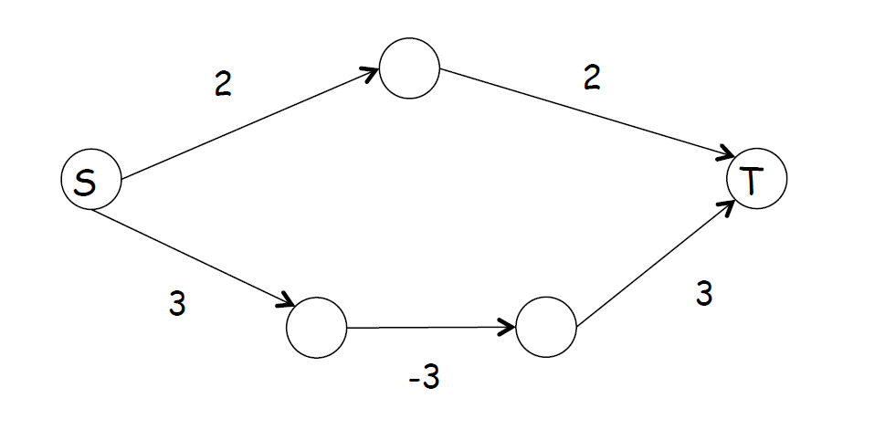

Slide 6
Anahtar Gözlem
Eğer negatif ağırlıklı cycle (döngü-çevrim) yoksa, öyleyse S node'undan diğer tüm T node'larına giden yollar simple'dır. (Bir node'dan en fazla bir defa geçer)
Aynı zamanda bütün bu yollar en fazla (N-1) edge içerir.
(Bu gözlemi farklı bir yolla ileride gelecek olan FloydWarshall'da da kullanacağız.)

Slide 7
Neden?
Çünkü N-1 den fazla edge içeren bir yol en az bir node'dan birden fazla kez geçmek zorundadır.
Bu da o node'a ilk gelişimizle ikinci gelişimiz arasında bir cycle olduğunu gösterir.
Negatif uzunluklu cycle olmadığına göre, bu cycle'ı sildiğimizde sonucumuz hiçbir zaman daha kötüye gidemez.
Örneğin 1-4-3-6-2-4-5 şeklinde bir yol takip ediyorsak,bunun yerine 1-4-5 i takip etmemiz daha uygun olacaktır.

Slide 8
Bellman-Ford Algoritması
Tüm node'lar için o node'a başlangıç node'undan gelişimizi tutalım. (mark[i])
Başlangıç node'una gelişimizi sıfır, diğerlerini sonsuz yapalım. (mark[s]=0;mark[i]=inf;)
Sonra node sayısı kadar tekrarlayalım, her tekrarda bütün edge'leri, bu edge'i kullanmak mantıklı mı diye deneyelim.
Yani bu edge'i kullandığımızda edge'in uçlarından birinin maliyeti azalıyorsa oranın maliyetini güncelleyelim.
Örneğin bir edge A ve B node'larını bağlıyor olsun ve ağırlığı x olsun. Eğer mark[a]+x < mark[b] ise mark[b] yi mark[a]+x yapabiliriz.
Çünkü o edge'i kullanarak bunu elde edebiliriz.

Slide 9
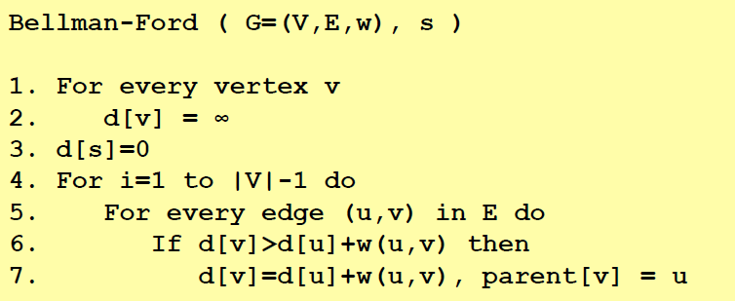
T inci tekrardan sonra tüm SP'lerin ilk T adımı tamamlanmış olacaktır. Bir daha da değişmeyecektir. (birazdan kısaca ispatlayacağız)
Bütün SP'ler simple olduğu için, en fazla N-1 tekrar sonra hepsini bulmuş oluruz. (bundan bahsetmiştik hatırlayın)

Slide 10
Hipotez
Herhangi bir t node'u için SP v0,v1,...,vk node'larından oluşsun. Burada v0=s ve vk=t dir.
Bellman Ford'un p. tekrarından sonra (p<=k) v0,v1,v2,...,vp node'larının SP leri bulunmuş olur.

Slide 11
Ispat
Bunu açıklarken önce basit durumdan başlayalım:
p=0 iken, s node'undan kendine giden en kısa yol sıfırdır, bu veriyi baştan biliyoruz zaten.
Sonra bunu genişletip tümevaralım. J adım sonra vj ye giden SP bulunmuştur. Biz de vj'ye komşu olanların değerini güncelleriz.
Böylece v(j+1) i buluruz. Burada BellmanFord algoritmasının güncelleme yaparken elimizde olandan büyük sonuçları önemsemeyeceğini ve gerçek sonuçtan küçük bir sonuç asla bulamayacağını unutmayın.

Slide 12
Negatif Cycle’lar
Negatif cycle olmayacağından tüm SP'lerin en fazla N-1 edge içereceğini söylemiştik.
Yani BellmanFord N-1 tekrardan sonra tüm SP'leri bulmuş olur.
Eğer bulamadıysa negatif cycle var demektir.

Slide 13
Negatif Cycle Nasıl Bulunur?
BellmanFord algoritmasını N-1 kez tüm edge'leri deneyecek şekilde çalıştıralım.
Daha sonra bir defa daha tüm edge'lere bakıp kullanmak mantıklı mı diye soralım.
Eğer hala bir yerlerden daha iyi bir sonuç elde edebiliyorsak negatif cycle vardır.
Ayrıca N-1 tekrarın her birinde, bu tekrar sırasında hiç güncelleme yapıldı mı diye kontrol edelim.
Eğer yapılmadıysa bir daha hiçbir sonuç iyileşmeyecektir. Algoritmanın daha fazla çalışmasına gerek yoktur. Break yapıp zamandan tasarruf yapabiliriz.

Slide 14
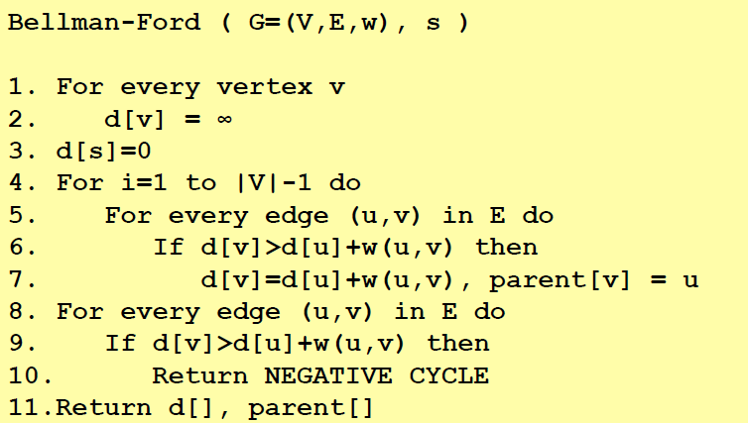
Anlaşılmayan yerler, sorular için afgedemenli@gmail.com
Kolay gelsin…

